Slide 1
本次课内容
一、通路、回路与连通性
二、顶点之间的可达性定义
01
02
三、连通度的概念与性质
四、描述连通性的其它参数简介
五、无向图的连通性
六、有向图的连通性

Slide 2
通路、回路与连通性
右图是中国铁路交通图的一部分，如果一个旅客要从成都乘火车到北京，那么他一定会经过其它车站；而旅客不可能从成都乘火车到达台北。这就引出了图的通路与连通的概念。
北京
沈阳
天津
兰州
西安
郑州
成都
武汉
上海
长沙
重庆
厦门
台北
昆明
广州
高雄

Slide 3
通路与回路的定义
若通路中的所有边互不相同，则称此通路为简单通路(Simple Entry)或一条迹；若回路中的所有边互不相同，则称此回路为简单回路(Simple Circuit)或一条闭迹。
若通路中的所有结点互不相同（从而所有边互不相同），则称此通路为基本通路(Basic Entry)或者初级通路、路径；若回路中除v₀=v_{k}外的所有结点互不相同（从而所有边互不相同），则称此回路为基本回路(Basic Circuit)或者初级回路、圈。长度为奇数的圈称为奇圈, 长度为偶数的圈称为偶圈.
4.若Γ 中有边重复出现, 则Γ 称为复杂通路. 若又v₀=v_{k}, 则称Γ 为复杂回路.
5.简单图中可以只用顶点序列表示通路或回路。

Slide 4
例1(通路与回路的识别)
判断下图G1中的回路v₃e₅v₄e₇v₁e₄v₃e₃v₂e₁v₁e₄v₃、v₃e₃v₂e₂v₂e₁v₁e₄v₃、v₃e₃v₂e₁v₁e₄v₃是否是简单回路、基本回路？图G₂中的通路v₁e₁v₂e₆v₅e₇v₃e₂v₂e₆v₅e₈v₄、
v₁e₅v₅e₇v₃e₂v₂e₆v₅e₈v₄、v₁e₁v₂e₆v₅e₇v₃e₃v₄是否是简单通路、基本通路？并求其长度。
v₁
e₁
v₂
v₃
e₃
v₄
e₂
e₇
e₈
e₇
e₆
e₄
e₃
e₂
e₆
e₅
e₄
v₅
v₄
e₅
v₃
v₂
e₁
v₁
G₁
G₂

Slide 5
定理
定理1 在n 阶图G中，若从顶点u 到v（u≠v）存在通路，则从u
到 v 存在长度小于或等于n−1 的通路.
推论 在 n 阶图G中，若从顶点u 到 v（u≠v）存在通路，则
从u 到v 存在长度小于或等于n−1的初级通路（路径）.
定理2 在n 阶图G中，若存在 v 到自身的回路，则一定存在
v 到自身长度小于或等于 n 的回路.
推论 在n 阶图G中，若存在 v 到自身的简单回路，则一定存
在v 到自身的长度小于或等于n 的初级回路.

Slide 6
例
例 无向完全图K_{n}（n≥3）中有几种非同构的圈？
解 长度相同的圈都是同构的. 易知K_{n}(n≥3)中含长度3,4,…,n
的圈，共有n−2种非同构的圈．
长度相同的圈都是同构的, 因此在同构意义下给定长度的
圈只有一个. 在标定图中, 圈表示成顶点和边的标记序列. 如
果只要两个圈的标记序列不同, 称这两个圈在定义意义下不同.

Slide 7
顶点之间的可达性定义
在G = <V, E>中，v_{i}, v_{j}∈V。如果从v_{i}到v_{j}存在通路，则称v_{i}到
v_{j}是可达的，否则称v_{i}到v_{j}不可达。规定：任何结点到自己都是
可达的。
若G为有向图，v_{i}到v_{j}是可达，记作v_{i}→v_{j} ；若v_{i}→v_{j}且v_{j}→v_{i}，则称
v_{i}与v_{j}是相互可达的,记作v_{i}↔v_{j}；即v_{i} →v_{i} ,规定v_{i}↔v_{i}。
性质: → 具有自反性(v_{i} → v_{i})、传递性
↔ 具有自反性、对称性、传递性

Slide 8
几个结论
如果v_{i}到v_{j}可达，则称长度最短的通路为从v_{i}到v_{j}的最短路径\短程线(Geodesic)；
从v_{i}到v_{j}的短程线的长度称为从v_{i}到v_{j}的距离(Distance)，记为d(v_{i}, v_{j})。如果v_{i}到v_{j}不可达，则通常记为d(v_{i}, v_{j}) = ∞
2.在一个具有n个结点的图中，如果从结点v_{i}到结点v_{j}（v_{i}≠v_{j}）存在一条通路，则从v_{i}到v_{j}存在一条长度不大于n-1的基本通路。
3.在一个具有n个结点的图中，如果存在v 到自身的回路，则存在一条v到自身长度不大于n的基本回路。

Slide 9
定义2：带权图
在图G的每条边上标上一个实数W (e)，被标上的实数称为边e的权,G称为边赋权图(带权图),记作G=<V,E,W>. 当e=(u,v)(<u,v>)时, 把W(e)记作W(u,v)。
权值的意义是广泛的。可以表示距离，可以表示交通运费，可以表示网络流量，在朋友关系图甚至可以表示友谊深度。但都可以抽象为距离。

Slide 10
定义2：带权图
设P是G中的一条通路, P中所有边的权之和称为P的长度,记作W(P).
类似地, 可定义回路C的长度W(C).
设带权图G=<V,E,W> (无向图或有向图), 其中每一条边e的权W(e)
为非负实数. ∀u,v∈V, 当u和v连通(u可达v)时, 称从u到v长度最短的
路径为从u到v的最短路径, 称其长度为从u到v的距离, 记作d(u,v).
约定: d(u,u)=0; 当u和v不连通(u不可达v)，d(u,v)=+∞.

Slide 11
例
例 一个总部和6个工地, 求从总部到各工地的最短路径
解
17
2
7
15
6
5
6
总部
1
3
4
4
6
10
2
3
4
5
v₁v₃v₂, d(v₁,v₂)=13 v₁v₃, d(v₁,v₃)=10
v₁v₃v₅v₄, d(v₁,v₄)=18 v₁v₃v₅, d(v₁,v₅)=14
v₁v₃v₅v₆, d(v₁,v₆)=16 v₁v₃v₅v₆v₇, d(v₁,v₇)=22

Slide 12
无向图的连通性
定义3 若无向图G中的任何两个结点都是可达的（连通的记作u～v）或G是平凡图（仅有一个），则称G是连通图(Connected Graph).否则称G是非连通图(Unconnected Graph)或分离图(Separated Graph)。
规定: ∀v∈V v～v。
无向完全图K_{n}（n≥1）都是连通图，而多于一个结点的零图都是非连通图。

Slide 13
定理2
无向图G=<V, E>中结点之间的可达关系R定义如下：
R={<u, v>|u, v∈V，u到v可达}，
则R是V上的等价关系。
分析 利用等价关系的定义，很容易证明R是自反、对称、传递的。

Slide 14
定义4(连通分支数)
设无向图G=<V,E>，V/R={V_{1,} V_{2,…,} V_{i}},V_{i}是V关于顶点之间连通关系～的一个等价类，称导出子图G[V_{i}]为G的一个连通分支.G的连通分支数记为p(G)．
显然，无向图G是连通图当且仅当p(G) = 1；每个结点和每条边都在且仅在一个连通分支中。

Slide 15
例(求连通分支数)
判断下图中图G₁和G₂的连通性，并求其连通分支个数。
v₂
v₁
v₇
v₁
v₅
v₁₀
v₈
v₃
v₉
v₅
v₆
v₈
v₁₁
v₃
v₄
v₉
v₂
v₄
v₆
v₇
G₁
G₂
分析 本题中图很简单，并且给出了图形，很容易看出G₁是连通图，G₂是非连通图。容易看出，G₂中可达关系的等价类为{v₁,v₂,v₃}，{v₄,v₅,v₆}，{v₇,v₈,v₉,v₁₀}，{v₁₁}，它们导出的子图即为G₂的4个连通分支。
解 在上图中，G₁是连通图，所以p(G₁) = 1。G₂是非连通图，且p(G₂) = 4。

Slide 16
割点，桥
定义5
设无向图G=<V,E>. 若V′⊂V使得p(G−V′ )>p(G), 且对于任意
V′′ ⊂V′, 均有p(G−V′′)=p(G), 则称V′是G的点割集.若V′ ={v},
则称v为割点．
设无向图G=<V,E>, 若E′⊆E使得p(G−E′)>p(G), 且对于任意
的E′′⊂E′, 均有p(G−E′′)=p(G), 则称E′是G的边割集，简称为割
集. 若E′ ={e}, 则称e为割边或桥．

Slide 17
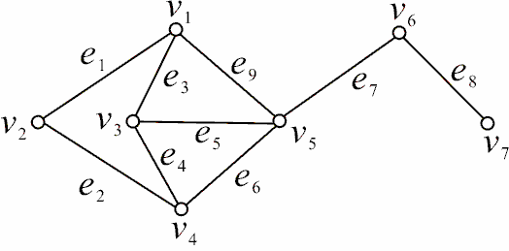
例
例 {v₁,v₄}，{v₆}，{v₅}是点割集，v₆是割点. {v₂,v₅}不是.
{e₁,e₂}，{e₁,e₃,e₅,e₆}，{e₈}, {e₇}等是边割集， e₇ ,e₈是桥.
而{e₇,e₉,e₅,e₆}不是.

Slide 18
连通度
定义6 在无向连通图G中，若存在点割集，称G的最小点割集的顶点数为G的点连通度，简称连通度，记为k(G), 简记为k。完全图Kn的点连通度为n-1，若G不连通，k(G)=0。若κ(G)≥k，则称G为 k-连通图 .
例如：
v₅
v₁
v₂
v₂
v₆
v₁
v₃
v₄
v₃
v₄
G₁
G₂
G₃
G₁的点连通度k (G₁)=1
G₂的点连通度为k (G₂)=3
G₃的点连通度为k (G₃)=0

Slide 19
边连通度
定义7 在无向图G中，最小边割集所含边数称为G的边连通度。边连通度记为λ(G) 。若G不连通或G是平凡图，则定义λ(G) =0
例如：
v₅
v₁
v₂
v₂
v₆
v₁
v₃
v₄
v₃
v₄
G₁
G₂
G₃
G₁的边连通度λ(G₁)=1
G₂的边连通度为λ (G₂)=3
G₃的边连通度为λ (G₃)=0

Slide 20
K边连通
定义8 在无向图G中，若k (G) ≥ k, 称G是k连通的；若λ(G) ≥ k，称G是k边连通的。
若λ(G)≥r，则称G是 r 边-连通图
v₂
v₅
v₁
v₂
例如：
v₆
v₁
v₃
v₄
v₃
v₄
G₁
G₂
G₁是1连通的，1边连通的。但不是2连通的。
G₂是1连通的，2连通的，3连通的，同时也是1边连通的，2边连通的，3边连通的。但不是4连通的。

Slide 21
连通度的性质
定理3 (惠特尼1932) 对任意无向图G，有：
注： (1) 定理中严格不等式能够成立。
k (G)=1 , λ(G)=2 ,δ(G)=3
G

Slide 22
(2) 定理中等式能够成立。
G
k(G)=λ(G)=δ(G)=2
(3) 哈拉里通过构图的方式已经证明：
对任意正整数a, b, c,都存在图G，使得：
(4) 惠特尼(1907---1989）美国著名数学家。主要研究图论与拓扑学。先后分别在哈佛和普林斯顿高级研究院工作。他获过美国国家科学奖(1976),Wolf奖(1983),Steel奖(1985)。

Slide 23
惠特尼最初学习物理，在耶鲁大学获物理学士学位后，又专攻音乐，获音乐学士学位。他一生热爱音乐，有高度音乐才华，会弹奏钢琴，演奏小提琴、中提琴、双簧管等乐器，曾担任普林斯顿交响乐团首席小提琴手 。
1932年在他的数学博士论文中提出了上面定理。
定理4 设G是(n, m)连通图，则：
证明：由握手定理：
所以：

Slide 24
有向图的连通性
定义9 设G = <V, E>是一个有向图，
略去G中所有有向边的方向得无向图G’，如果无向图G’是连通图，则称有向图G是连通图或称为弱连通图(Weakly Connected Graph)。否则称G是非连通图；
若G中任何一对结点之间至少有一个结点到另一个结点是可达的，则称G是单向连通图(Unilaterally Connected Graph)；
若G中任何一对结点之间都是相互可达的，则称G是强连通图(Strongly Connected Graph)。
若有向图G是强连通图，则它必是单向连通图；若有向图G是单向连通图，则它必是（弱）连通图。但是上述二命题的逆均不成立。

Slide 25
例(识别有向图的连通性)
判断下图中3个图的连通性。
v₁
v₃
v₁
v₃
v₁
v₃
v₂
v₄
v₂
v₄
v₂
v₄
G₁
G₂
G₃
解 在上图中，G₁是弱连通图，G₂是单向连通图（当然它也是弱连通图），G₃是非连通的有向图。

Slide 26
定理5
1.有向图G是强连通图的充分必要条件是G中存在经过每个顶点至少一次的回路。
2.有向图D是单向连通图当且仅当D中存在经过每个顶点至少一次的通路

Slide 27
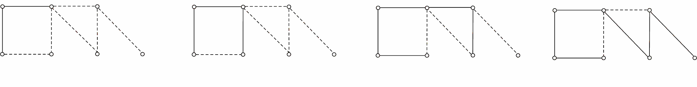
设G=<V,E>为无向图, Γ 为G中一条路径. 若此路径的两
个端点都不与通路外的顶点相邻, 则称Γ 是极大路径.任
取一条边, 如果它有一个端点与其他的顶点相邻, 就将这
条边延伸到这个顶点. 继续这一过程, 直至得到一条极大
路径为止. 称此种方法为“扩大路径法”. 用扩大路径法
总可以得到一条极大路径. 在有向图中可类似讨论.
例
由一条路径扩大出的极大路径不惟一，极大路径不一定是最长的路径

Slide 28
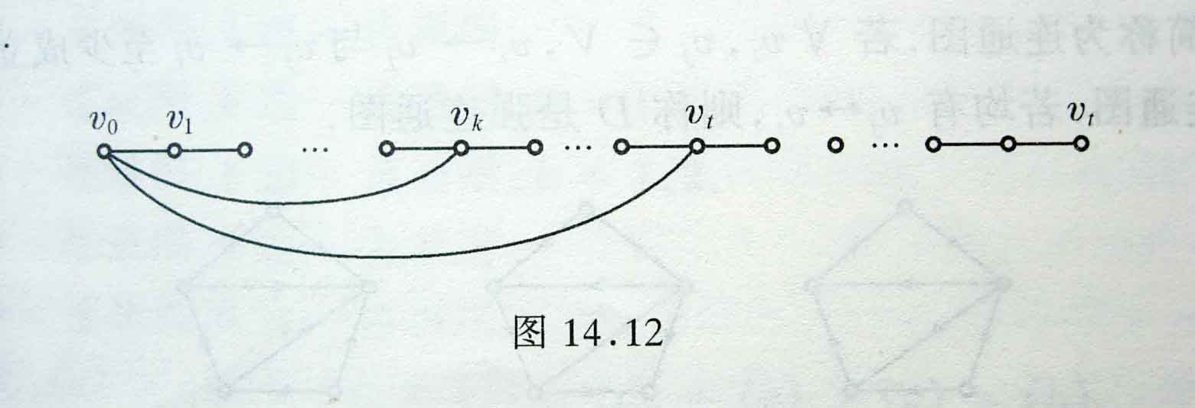
例题
例 设 G 为 n（n≥3）阶无向简单图，δ ≥ 2，证明G 中存在
长度 ≥ δ+1 的圈.
证 设 Γ = v₀v₁…v_{l} 是一条极大路径, 则 l ≥ δ. 因为v₀ 不与
外顶点相邻, 又 d(v₀) ≥ δ, 因而在 Γ上除 v₁外, 至少还存在
δ−1个顶点与 v₀ 相邻. 设 v_{x} 是离 v₀ 最远的顶点, 于v₀v₁…v_{x}v₀ 为G 中长度 ≥ δ+1 的圈.

